Slide 1

CORSO DI TECNICO SUPERIORE PER LO SVILUPPO E LA GESTIONE DI SOLUZIONI DI INFORMATICA BIOMEDICA (TIB) 2022-2024 Codice progetto: OR2208119903 UF 14.3 Fondamenti di IoHT-Cloud-Azure-AWS DOCENTE: Stefano Mis DATA: 09/10/23

Slide 2

It Fundamentals
Base of networking, hardware and programming

Slide 3

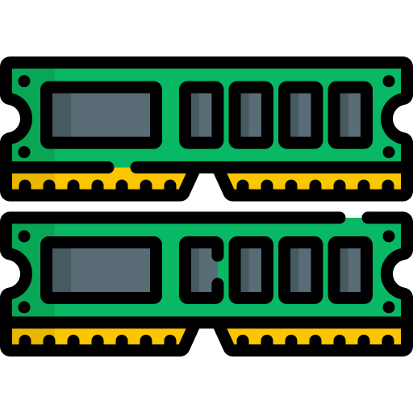



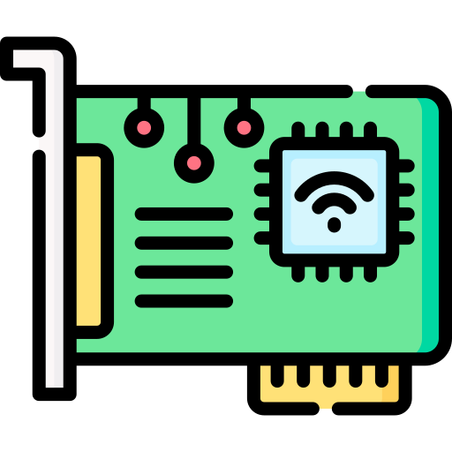
Requisiti tecnici
Basic Architecture of a Computer
Central Processing Unit (CPU): elabora le operazioni semplice
Random Access Memory (RAM): memoria ‘volatile’, fa da storage per programmi o file
Hard Disk: storage ‘persistente’
Computer
internet

Slide 4



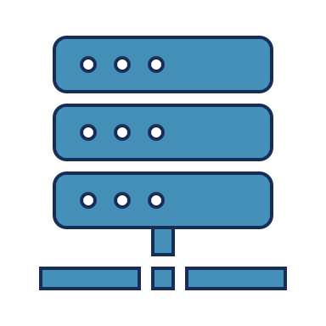

Client-Server
Definiamo Client e Server
Ci sono differenze fisiche tra i due?
Come si connettono tra loro?
Clients
Internet
Server

Slide 5
Requisiti tecnici
Client-Server
Un client è un dispositivo qualunque che attraverso la rete si connette ad un host
Un server, o host, è un dispositivo (tendenzialmente un computer) che elabora le richieste dei vari ‘client’ che si connettono ad esso, andando a gestire le risorse richieste
No, non ci sono effettive differenze nell’architettura: quello che può cambiare è la potenza o la quantità dell’hardware (ad esempio CPU più potente, più GB di RAM, ecc…)
Client-Server stabiliscono una connessione tramite protocolli HTTP/HTTPS

Slide 6

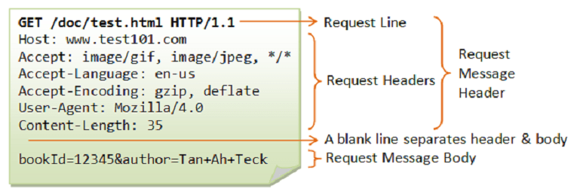
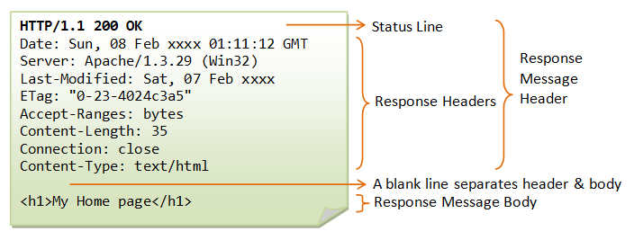
Requisiti tecnici
HTTP/HTTPS Protocol
Significa Hypertext Transfer Protocol
Ora è diffuso l’HTTPS: differisce dall’HTTP per il layer di sicurezza aggiunto e per la porta usata (443 invece che 80)
La comunicazione avviene tramite URL, composto da: request type, endpoint (IP + porta) e body
Indirizzo generico: https://indirizzo-ip:porta/body
Esempio richiesta HTTP
Esempio risposta HTTP

Slide 7
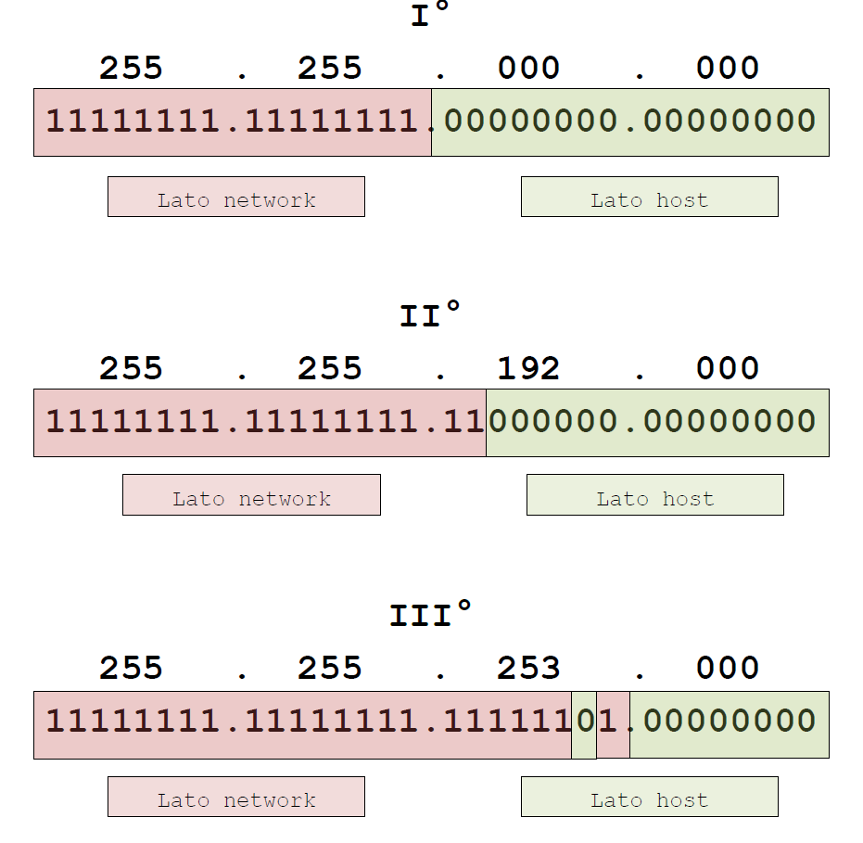
Requisiti tecnici
Network and IP address
Un indirizzo IP viene generato ed assegnato automaticamente ad un dispositivo connesso ad una rete in modo statico o dinamico
La ‘subnet mask’ definisce sia la parte fissa (network ID) sia la parte variabile (host)
Nella stessa network NON possono esserci due host con lo stesso indirizzo

Slide 8

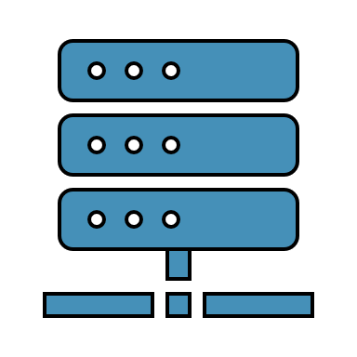
Requisiti tecnici
Switch and Router
Assegnano l’indirizzo IP ad un dispositivo collegato
Uno switch mette in comunicazione i dispositivi all’interno di una stessa rete
Un router fornisce un gateway, il quale permette di comunicare verso l’esterno della rete (internet)
IP Subnet A: 192.168.0.0/24
IP Subnet B: 10.0.0.0/24
192.168.0.1
192.168.0.2
192.168.0.3
10.0.0.1
10.0.0.2
10.0.0.3
switch
switch
eth0
eth1
router
Destination | Interface
192.168.0.0/24 | eth0
10.0.0.0/24 | eth1

Slide 9




Requisiti tecnici
Firewall
Software che si interpone tra due reti differenti
Gestisce il flusso di dati tra le reti tramite permessi
IP Subnet A
IP Subnet B
Db server
App server
Web server
Firewall
Firewall
Firewall
Db server
App server
Web server
internet
Policy | Protocol | Port | Destination | Source
ALLOW | HTTP | 80 | INTERNAL | ANY
ALLOW | HTTPS | 443 | INTERNAL | ANY
DENY | ANY | ANY | INTERNAL | ANY

Slide 10
Requisiti tecnici
Latency and Bandwidth
Bandwidth: rate di trasferimento dati in un periodo di tempo (Gbps)
Latency: tempo che intercorre tra l’inizio del trasferimento e la risposta (millisecondi)
1.5 Gbps
distance

Slide 11
Requisiti tecnici
Frontend/Backend
Il backend si riferisce alla tecnologia che gira su un server
Sono molte le tecnologie e i linguaggi supportati
Resta nascosto all’utente
Viene interrogato tramite API
Il frontend si riferisce all’interfaccia, la ‘facciata’ di un’applicazione web
Sono molte le tecnologie e i linguaggi supportati
Si cerca di avere un’applicazione ‘User Friendly’
Interroga il backend tramite API

Slide 12


API
API è l’acronimo di Application Programming Interface
Permette la comunicazione tra Client e Server, senza conoscerne l’implementazione
Garantiscono flessibilità e semplificano il progetto
API
application
Http protocol
client
database

